Slide 1


Slide 2
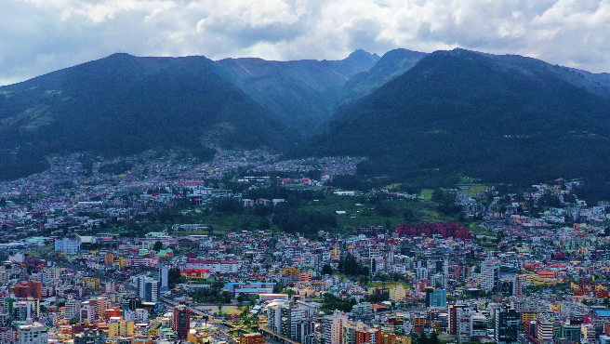
Proyecto de Ordenanza
Sustitutiva del Libro IV.5 “De la Vivienda y Hábitat” del Libro IV “Del Eje Territorial” del Código Municipal para el Distrito Metropolitano de Quito.

Slide 3

Antecedentes
Mediante oficio Nro. STHV2023-0837-O con fecha 07 de julio de 2023, la Secretaría de Territorio, Hábitat y Vivienda convocó a los diferentes actores institucionales y civiles, a la participación de las mesas de trabajo para la revisión y discusión de las observaciones emitidas al “proyecto borrador de Ordenanza Metropolitana Sustitutiva del Libro IV.5 De la Vivienda y Hábitat del Libro IV del Eje Territorial del Código Municipal para el Distrito Metropolitano de Quito”, que se llevaron a cabo a partir del lunes 10 de julio de 2023, hasta el viernes 14 de julio de 2023.
Notes:
están ubicados en la periferias de la cuidad lo cual causado

Slide 4

Fases de la metodología de socialización
FASE 01
Socialización del documento borrador de la Propuesta de ordenanza de Vivienda de Interés Social.
FASE 02
Desarrollo de las mesas de trabajo con los actores involucrados.
Recopilación y Sistematización de observaciones y comentarios
FASE 03
Consolidación del documento de Proyecto de Ordenanza para vivienda de interés social
Notes:
están ubicados en la periferias de la cuidad lo cual causado

Slide 5
Actores Convocados
Comisión de Vivienda y Hábitat
Actores Civiles
DESPACHOS:
Concejala Blanca Paucar
Concejal Diego Garrido
Concejal Fidel Chamba
COLECTIVOS PRIVADOS
Apoderado General Andino y Asociados. Constructores Positivos.
Colegio de Arquitectos Provincia de Pichincha.
Rama estudio.
Contrato Social por la vivienda.
Fundación somos.
Entidades técnicas.
Fundación Provida.
Coordinación de organizaciones sociales y deportivas.
Asociación de servicios de construcción emprendedores del Ecuador.
Colectivo taller General.
BARRIOS
Confederación nacional de barrios CONBADE.
Organización del noroccidente de Quito.
Gobierno barrial Carcelén.
ORGANISMOS INTERNACIONALES
Comisión económica para América Latina y el Caribe – CEPAL.
ACADEMIA
Universidad e las fuerzas armadas – ESPE.
Universidad Central del Ecuador –UCE.
Universidad Católica del Ecuador – PUCE.
Estudios urbanos – FLACSO.
COOPERATIVAS DE VIVIENDA
Cooperativa de vivienda - Un lugar en el mundo.
Cooperativa metropolitana Solidaridad.
Instituciones Municipales
Secretaría de Inclusión Social.
Secretaría General de Coordinación Territorial y Participación Ciudadana.
Secretaría General de Seguridad y Gobernabilidad.
Secretaría de Desarrollo Productivo y Competitivo.
Secretaría de Tecnologías de la Información y Comunicaciones.
Secretaría General de Planificación.
Dirección Metropolitana Tributaria.
Dirección Metropolitana Financiera.
Dirección Metropolitana de Catastro.
Empresa Pública Metropolitana de Hábitat y Vivienda.
Actores de Proyectos VIS
DIRECTIVAS:
Proyecto Ciudad Bicentenario.
Proyecto Bellavista de Carretas.
Proyecto la Mena.
Proyecto Pueblo Blanco.
Notes:
están ubicados en la periferias de la cuidad lo cual causado

Slide 6
Mesas de trabajo
MESA 1
MESA 2
MESA 3
MESA 4
MESA 5
SOCIAL
TÉCNICO 1
TÉCNICO 2
FINANCIERO 1
FINANCIERO 2
Modalidades de acceso para vivienda de interés social.
Priorización, calificación de la población beneficiaria y subsidios.
Acompañamiento social.
Obligaciones de los actores.
Hábitat, suelo y proyectos de vivienda de interés social.
Valor del suelo.
Trámite para proyectos.
Estándares VIS
Vivienda.
Obligaciones de
Infracciones y sanciones.
Seguimiento y evaluación de la política pública.
Intervenciones constructivas.
Priorización, calificación de la población beneficiaria y subsidios.
Financiamiento y fondo.
Incentivos tributarios.
Propuesta de financiamiento para el fondo para planes, programas y proyectos VIS
49
78
37
47
0
observaciones
observaciones
observaciones
observaciones
observaciones
TOTAL: 211 Observaciones
Notes:
están ubicados en la periferias de la cuidad lo cual causado

Slide 7
Metodología para las mesas de trabajo
01
Moderador quien se encargó de dirigir el desarrollo de las mesas de trabajo
02
Se estableció 5 minutos para la exposición de las observaciones o comentarios.
03
Se conto con lista de asistencia y acta de acuerdos y compromisos
04
Se utilizó material de apoyo: matriz de observaciones, presentaciones y equipos tecnológicos.
Notes:
están ubicados en la periferias de la cuidad lo cual causado

Slide 8
Observaciones acogidas y parcialmente acogidas
TEMAS | N° DE OBSERVACIONES
Observaciones de forma | 52
Observaciones de subsidios y priorización | 10
Observaciones de definiciones | 9
Observaciones de vivienda rural | 2
Observaciones de modalidades | 12
Observaciones de valorización del suelo | 2
Observaciones de riesgos naturales y ambientales | 15
Observaciones de normativa anexa | 28
Observaciones, otras | 10
Observaciones de arriendo | 1
Observaciones de fondo y financiamiento | 7
Observaciones tributarias | 4
Notes:
están ubicados en la periferias de la cuidad lo cual causado

Slide 9
Análisis y revisión para el Proyecto de Ordenanza VIS
Procesamiento de las observaciones y comentarios emitidos en las mesas de trabajo.
Creación del Capítulo de Definiciones para el Proyecto de Ordenanza VIS.
Consolidación de las observaciones del cuerpo del proyecto de ordenanza VIS.
Análisis y propuesta para la recaudación del fondo VIS.
Tramite simplificado de calificación de proyectos VIS.
Análisis de modalidades VIS en suelo de clasificación rural + lineamientos y parámetros.
Estándar VIS.
Articulados de relocalización.
Trámite para la Calificación de los beneficiarios.
Verificar norma transversal al Proyecto de Ordenanza VIS .
Notes:
están ubicados en la periferias de la cuidad lo cual causado

Slide 10
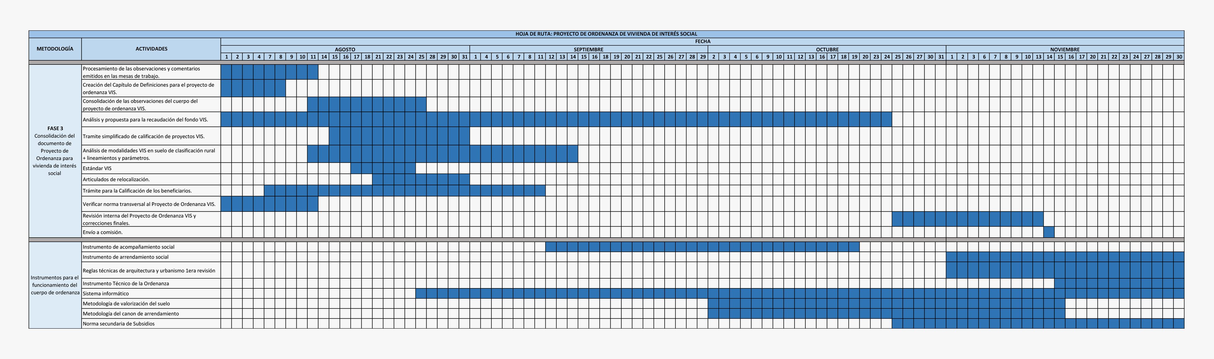
Hoja de Ruta
AGOSTO
SEPTIEMPRE
OCTUBRE
NOVIEMBRE
Notes:
están ubicados en la periferias de la cuidad lo cual causado

Slide 11

Instrumentos para el funcionamiento del cuerpo de Ordenanza
20%
Instrumento de acompañamiento social
05%
Instrumento técnico de Ordenanza
10%
Instrumento de arrendamiento social
10%
Sistema informático
30%
Reglas técnicas de Arquitectura y Urbanismo 1era revisión
10%
Metodología de valorización
del suelo
05%
Metodología del canon de arrendamiento
10%
Norma secundaria de
subsidios

